Slide 1


ЧТО ТАКОЕ РОССИЯ?

Slide 2

Что такое Россия?
Россия — это не просто страна на карте. Это наша Родина. Место, где мы родились, живём, учимся и работаем. Но что делает её особенной? Ответ — не только в географии или политическом устройстве. Россия — это уникальная цивилизация, объединяющая народы, культуры и тысячелетнюю историю.

Slide 3


Россия — страна-чемпион
Самая большая страна в мире
11 часовых поясов
Треть мирового газа и четверть нефти
Когда в Калининграде завтрак, на Камчатке ужин.
17 млн км² — ⅛ всей суши.
В российских недрах.
Байкал — 20% всей пресной воды планеты
Леса России — «зелёные лёгкие» Земли
Уникальное природное сокровище.
Бесценное экологическое наследие.
Это наше наследие. Мы должны беречь его и передать потомкам.

Slide 4
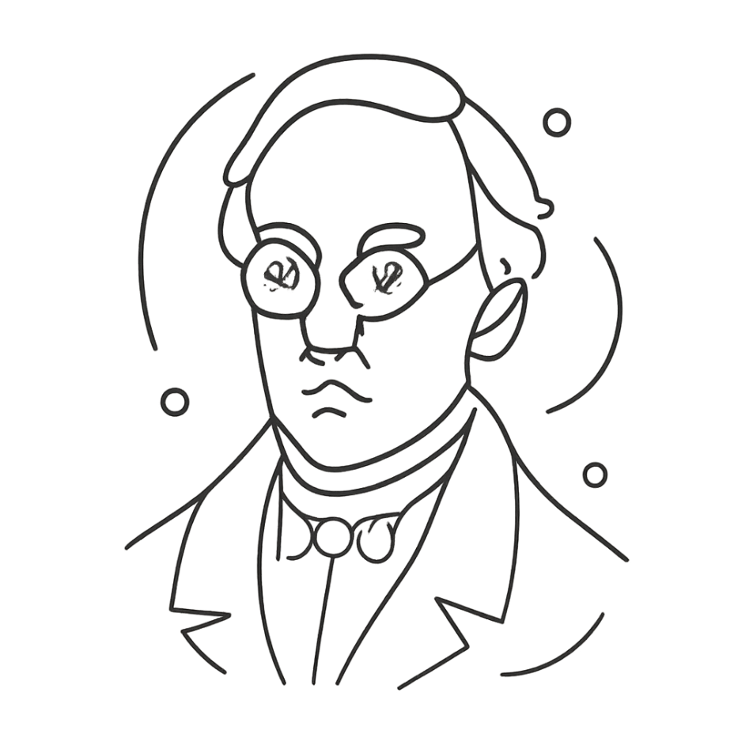
Можно ли измерить Россию? Ответ Тютчева
«Умом Россию не понять,
Аршином общим не измерить:
У ней особенная стать —
В Россию можно только верить».
Россию нельзя втиснуть в чужие рамки. Её можно понять только сердцем.
Фёдор Иванович Тютчев — поэт и дипломат. Он прожил в Европе 20 лет, но стал не западником, а защитником России.
В 1866 году он написал строки, которые знает каждый:

Slide 5
Тютчев — первый борец с русофобией
В 1853 году, во время Крымской войны, Европа клеветала на Россию. Тютчев не промолчал:
Публиковал статьи на немецком и французском языках.
Защищал честь России перед всем миром.
Ввёл в политический язык слово «русофобия».
Он показал: быть патриотом — значит защищать страну, даже когда против тебя — весь мир.

Slide 6
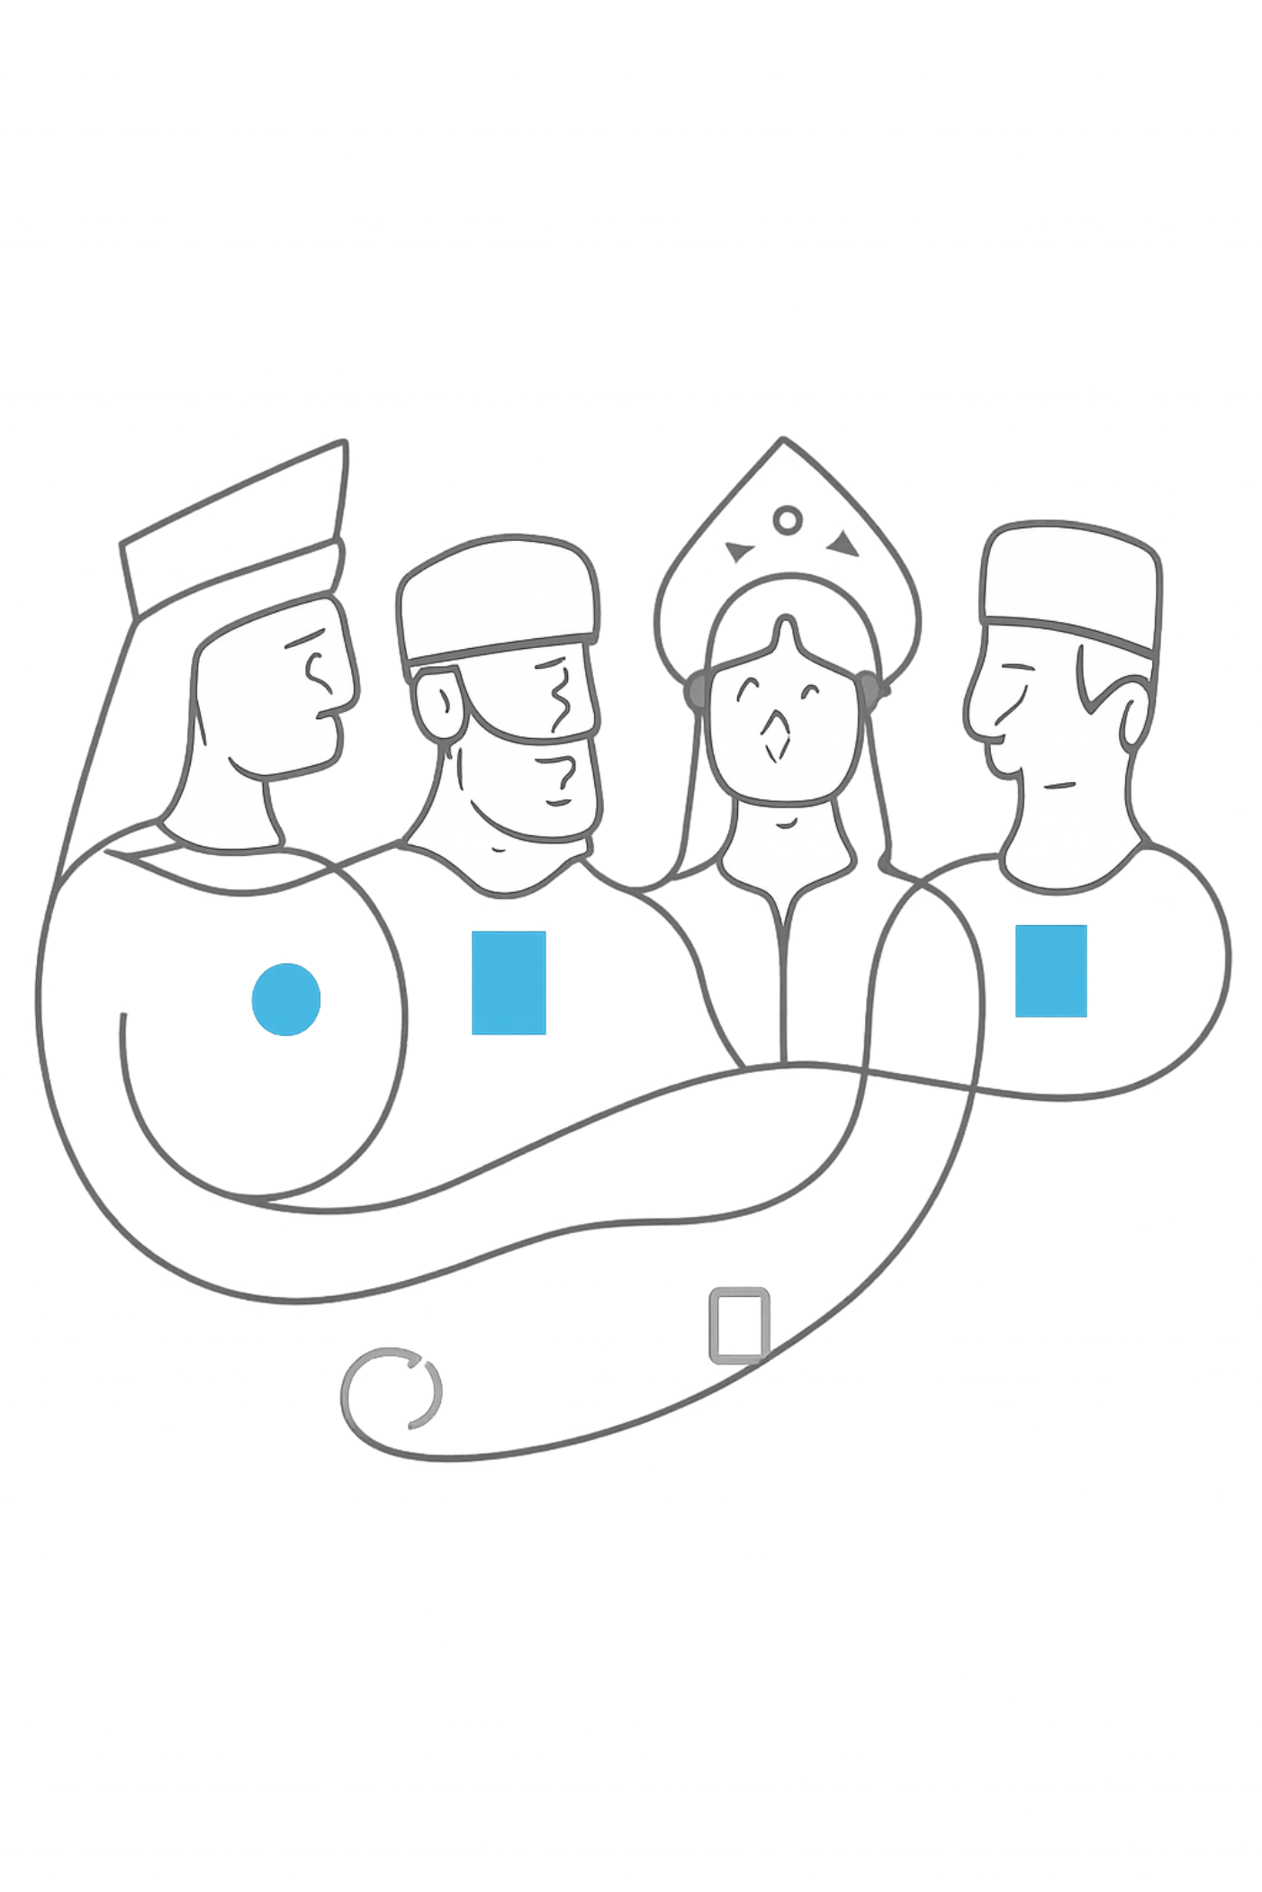
Россия — это люди
В России живут 146 миллионов человек — почти 200 народов.
Многонациональность
Свой язык и культура
Русские, татары, чеченцы, башкиры, якуты, осетины и многие другие.
У каждого народа — своя уникальная культура и язык.
Одна страна, один народ
Но все мы — одна страна, один народ.
Россия — это единство в многообразии. Не «плавильный котёл», как в США, а семья народов.

Slide 7




Тысячелетняя история и культура
Россия — это более 1000 лет истории: княжества, царства, империя, республика.
Литература
Музыка
Пушкин, Толстой, Достоевский, Чехов.
Чайковский, Рахманинов, Шостакович.
Наука
Спорт
Менделеев, Ломоносов, Королёв.
Яшин, Харламов, Карелин, Роднина.
Наша культура — мировое наследие. Она вызывает восхищение на всех континентах.

Slide 8

Россия — государство-цивилизация
Большинство стран — национальные государства (Франция, Германия, Япония). Россия — иная. Это не просто страна, а государство-цивилизация.
Основа — не национальность, а ценности.
Объединяет разные народы, веры, культуры.
Существует вопреки внешним угрозам — и каждый раз восстаёт из пепла.
Ценности России: жизнь, семья, патриотизм, справедливость, коллективизм, историческая память.

Slide 9

Миссия России — быть голосом справедливости
Россия не раз спасала мир:
1
1812 год
Остановила Наполеона и освободила Европу.
2
1941–1945
Приняла главный удар фашизма и спасла человечество.
Сегодня Россия борется за многополярный мир, против диктата «золотого миллиарда». Она защищает право всех стран выбирать свой путь. Президент сказал: «Мы защищаем всеобщие права и свободы большинства государств».

Slide 10
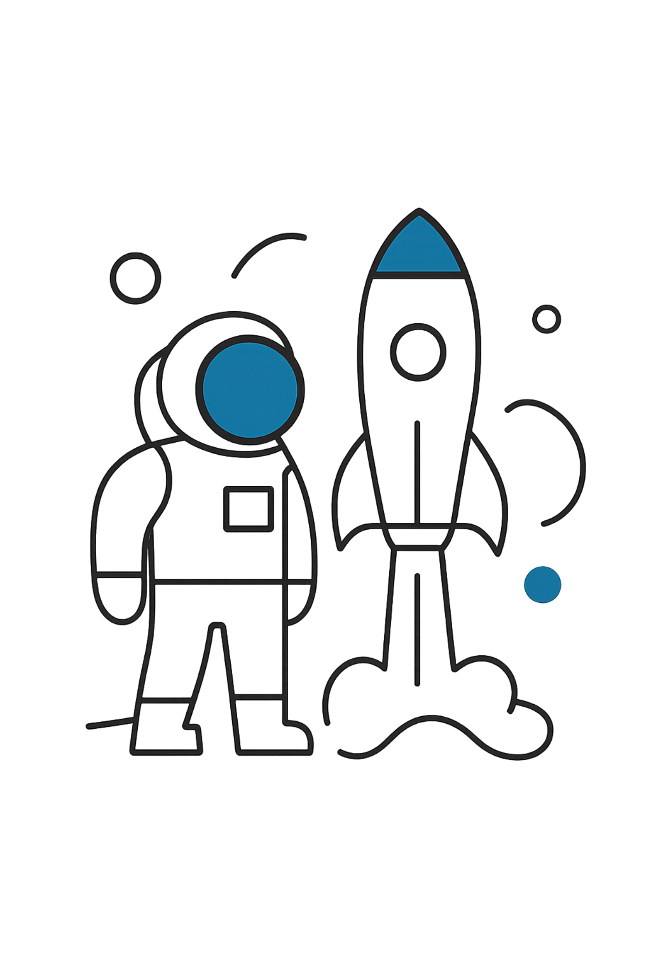
Гагарин — символ новых горизонтов
Юрий Гагарин — простой парень из крестьянской семьи. 12 апреля 1961 года он первым в истории полетел в космос.
108
минут
Которые изменили мир.
46%
вероятность возвращения
Как подбросить монетку.
Его легендарное «Поехали!» — символ русского духа. Улыбка Гагарина стала символом России — открытой, смелой и устремлённой в будущее.

Slide 11
Россия — это мы
Россия — это не просто территория и идеи. Это наша Родина. Это:
Улицы, где мы выросли.
Родные лица и голоса.
Наши мечты и дела.
От каждого из нас зависит, какой она будет. Россия — это все мы. И каждый из нас — часть России. В единстве, вере и любви к своей стране — её сила и будущее.

Slide 12
СПАСИБО ЗА ВНИМАНИЕ!
Сайт Центра политического анализа | https://centerforpoliticsanalysis.ru/
Сайт ДНК РУ | https://dnkru.ru
Социальная сеть «Telegram» | https://t.me/ctotoznayu
Социальная сеть «Telegram» | https://t.me/martynov2021
Социальная сеть Рутуб | https://rutube.ru/channel/24679669/
Социальная сеть «MAX» | https://max.ru/ctotoznayu
ДОПОЛНИТЕЛЬНУЮ ИНФОРМАЦИЮ ПО ПРОЕКТУ МОЖНО НАЙТИ НА СЛЕДУЮЩИХ СТРАНИЦАХ:
ДАНИЛИН ПАВЕЛ ВИКТОРОВИЧ
Директор Центра политического анализа
Доцент Финансового университета при Правительстве РФ

